Slide 1
Uczennice
Zespołu Szkół Rolniczych im. st. Staszica
W Borkowicach
Medalistki Mistrzostw Świata, Europy, Polski w zapasach kobiet.

Slide 2
MISTRZYNI
ŚWIATA

Slide 3
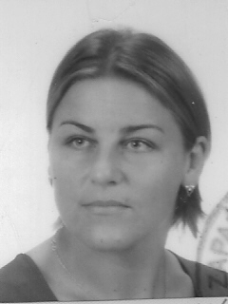
WITKOWSKA EDYTA
ZŁOTY MEDAL 75kg.
Mistrzostwa Świata Kobiet
Bułgaria 2001r.
BRĄZOWY MEDAL 75kg.
Mistrzostwa Świata Kobiet
Grecja 2002r.
BRĄZOWY MEDAL 75kg.
Mistrzostwa Świata Kobiet
Polska 1998r.

Slide 4
MISTRZYNI europy

Slide 5
WITKOWSKA EDYTA
ZŁOTY MEDAL 75kg.
Mistrzostwa Europy Kobiet
Węgry 2000r.
ZŁOTY MEDAL 75kg.
Mistrzostwa Europy Kobiet
Węgry 2001r.
.

Slide 6
MISTRZYNI
ŚWIATA JUNIOREK

Slide 7
WITKOWSKA EDYTA
ZŁOTY MEDAL 75kg.
Mistrzostwa Świata Juniorek
Rumunia 1999r.
BRĄZOWY MEDAL 75kg.
Mistrzostwa Świata Juniorek
Norwegia 1998r.

Slide 8
MISTRZYNI europy JUNIOREK

Slide 9
WITKOWSKA EDYTA
ZŁOTY MEDAL 75kg.
Mistrzostwa Europy Juniorek
Grecja 1998r.
ZŁOTY MEDAL 75kg.
Mistrzostwa Europy Juniorek
Węgry 1999r.
BRĄZOWY MEDAL 75kg.
Mistrzostwa Europy Juniorek
Czechy 1997r.

Slide 10
MEDALISTKI MISTRZOSTW europy JUNIOREK

Slide 11
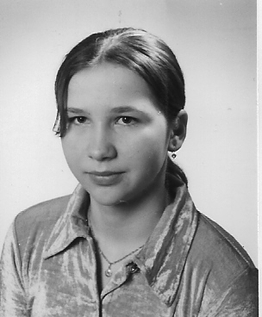
JAWORSKA KATARZYNA
SREBRNY MEDAL 68kg.
Mistrzostwa Europy Juniorek
Albania 2002r.

Slide 12
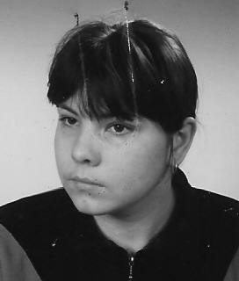
NOREK AGNIESZKA
BRĄZOWY MEDAL 75kg.
Mistrzostwa Europy Juniorek Bułgaria 2002r.

Slide 13
MISTRZYNI POLSKI

Slide 14
WITKOWSKA EDYTA
ZŁOTY MEDAL 75kg.
Mistrzostwa Polski Seniorek
Lublin 1998r.
ZŁOTY MEDAL 75kg.
Mistrzostwa Polski Seniorek Białogard 2001r.
SREBRNY MEDAL 75kg.
Mistrzostwa Polski Seniorek
Bielawa 1996r.
SREBRNY MEDAL 75kg.
Mistrzostwa Polski Seniorek
Przysucha 1999r.

Slide 15
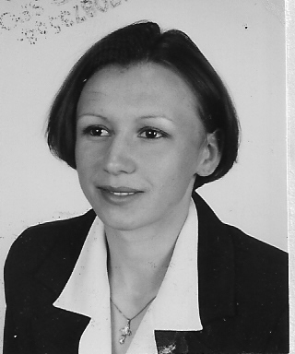
KUCHARCZYK MAGDALENA
ZŁOTY MEDAL 43kg.
Mistrzostwa Polski Kobiet
Łęczna 2000r.
SREBRNY MEDAL 43kg.
Mistrzostwa Polski Seniorek Lublin 1998r.
BRĄZOWY MEDAL 46kg.
Mistrzostwa Polski Seniorek Przysucha 1999r.
BRĄZOWY MEDAL 46kg.
Mistrzostwa Polski Seniorek Białogard 2001r.

Slide 16
Vice-mistrzyni
POLSKI

Slide 17
JAWORSKA KATARZYNA
SREBRNY MEDAL 63kg.
Mistrzostwa Polski
Łódź 2005r.
SREBRNY MEDAL 67kg.
Mistrzostwa Polski Seniorek
Żary 2003r.
BRĄZOWY MEDAL 67kg.
Mistrzostwa Polski Seniorek
Gorlice 2002r.
BRĄZOWY MEDAL 67kg.
Mistrzostwa Polski Seniorek
2004r

Slide 18
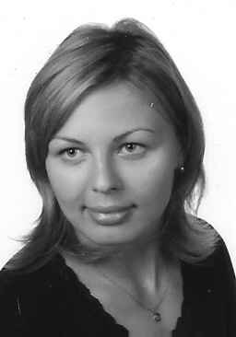
GŁOGOWSKA EWELINA
SREBRNY MEDAL 63kg.
Mistrzostwa Polski Seniorek
Zgierz 2007r.
BRĄZOWY MEDAL 63kg.
Mistrzostwa Polski Seniorek
2004r

Slide 19
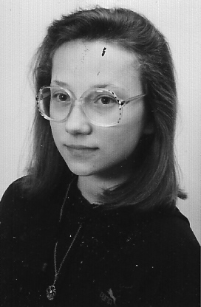
IWAŃSKA AGATA
SREBRNY MEDAL 50kg.
Mistrzostwa Polski Seniorek
Bielawa 1994r.
BRĄZOWY MEDAL 50kg.
Mistrzostwa Polski Seniorek
Bielawa 1996r.

Slide 20
WAWRZYŃCZAK JOANNA
SREBRNY MEDAL 68kg.
Mistrzostwa Polski Kobiet Łęczna 2000r.

Slide 21
BrĄzowe medalistki mistrzostw
POLSKI

Slide 22
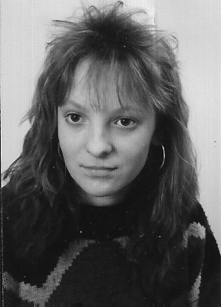
ZABROŃ MARZENA
BRĄZOWY MEDAL 53kg.
Mistrzostwa Polski Seniorek
Bielawa 1994r

Slide 23
NOREK AGNIESZKA
BRĄZOWY MEDAL 75kg.
Mistrzostwa Polski Seniorek Białogard 2001r.

Slide 24
MŁODZIEŻOWA MISTRZYNI
POLSKI

Slide 25
IWAŃSKA AGATA
ZŁOTY MEDAL 50kg.
Młodzieżowe Mistrzostwa Kobiet Bielawa 1995r.
SREBRNY MEDAL 53kg.
Młodzieżowe Mistrzostwa Polski Siedlce 1996r.

Slide 26
Vice-mistrzyni
MŁODZIEŻOWYCH MISTRZOSTW
POLSKI

Slide 27
KUCHARCZYK MAGDALENA
SREBRNY MEDAL 48kg.
Młodzieżowe Mistrzostwa Polski
Borkowice 2003r.

Slide 28
JAWORSKA KATARZYNA
SREBRNY MEDAL 72kg.
Młodzieżowe Mistrzostwa Polski
Siedlce 2005r.

Slide 29
brĄzowe medalistki
MŁODZIEŻOWYCH MISTRZOSTW
POLSKI

Slide 30
WITKOWSKA EDYTA
BRĄZOWY MEDAL 75KG.
Młodzieżowe Mistrzostwa Polski Łódź 1997r.

Slide 31
GŁOGOWSKA EWELINA
BRĄZOWY MEDAL 63kg.
Młodzieżowe Mistrzostwa Polski Racibórz 2006r.

Slide 32
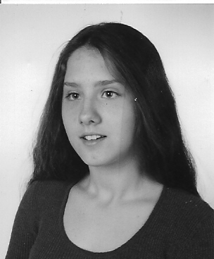
MACIEJCZAK KAROLINA
BRĄZOWY MEDAL 63kg.
Młodzieżowe Mistrzostwa Polski
Racibórz 2006r.

Slide 33
MISTRZYNI
POLSKI JUNIOREK

Slide 34
KUCHARCZYK MAGDALENA
ZŁOTY MEDAL 43kg.
Mistrzostwa Polski Juniorek
Żary 1997r.
ZŁOTY MEDAL 43kg.
Mistrzostwa Polski Juniorek
Żary 1999r.
ZŁOTY MEDAL 43kg.
Mistrzostwa Polski Juniorek
Łódź 2000r.
BRĄZOWY MEDAL 43kg.
Mistrzostwa Polski Juniorek
Radom 1998r.

Slide 35
JAWORSKA KATARZYNA
ZŁOTY MEDAL 68kg.
Mistrzostwa Polski Juniorek
Racibórz 2002r.
ZŁOTY MEDAL 67kg.
Mistrzostwa Polski Juniorek
Racibórz 2003r.
SREBRNY MEDAL 68kg.
Mistrzostwa Polski Juniorek
Łódź 2001r.

Slide 36
MACIEJCZAK KAROLINA
ZŁOTY MEDAL 63kg.
Mistrzostwa Polski Juniorek
Racibórz 2003r.
ZŁOTY MEDAL 63kg.
Mistrzostwa Polski Juniorek
Bielawa 2004r.

Slide 37
WITKOWSKA EDYTA
ZŁOTY MEDAL 75kg.
Mistrzostwa Polski Juniorek
Żary 1997r.
SREBRNY MEDAL 75kg.
Mistrzostwa Polski Juniorek
Radom 1998r.

Slide 38
NOREK A GNIESZKA
ZŁOTY MEDAL 75kg.
Mistrzostwa Polski Juniorek
Racibórz 2002r.
SREBRNY MEDAL 75kg.
Mistrzostwa Polski Juniorek
Łódź 2000r.
SREBRNY MEDAL 75kg.
Mistrzostwa Polski Juniorek
Łódź 2001r.

Slide 39
vice-mistrzyni
POLSKI JUNIOREK

Slide 40
GŁOGOWSKA EWELINA
SREBRNY MEDAL 63kg.
Mistrzostwa Polski Juniorek
Żary 2005r.
BRĄZOWY MEDAL 55kg.
Mistrzostwa Polski Juniorek
Racibórz 2003r.
BRĄZOWY MEDAL 59kg.
Mistrzostwa Polski Juniorek
Bielawa 2004r.

Slide 41
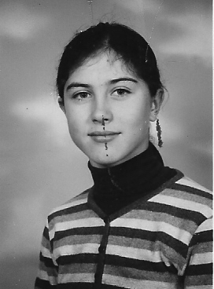
DOMŻALSKA KATARZYNA
SREBRNY MEDAL 48kg.
Mistrzostwa Polski Juniorek
Racibórz 2003r.
SREBRNY MEDAL 48kg.
Mistrzostwa Polski Juniorek
Bielawa 2004r.

Slide 42
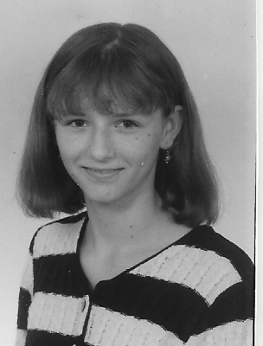
SIEK ANNA
SREBRNY MEDAL 50kg.
Mistrzostwa Polski Juniorek Łódź 2001r.

Slide 43
brĄzowe medalistki mistrzostw
POLSKI JUNIOREK

Slide 44
IWAŃSKA AGATA
BRĄZOWY MEDAL 50kg.
Mistrzostwa Polski Juniorek 1996r. Borkowice

Slide 45
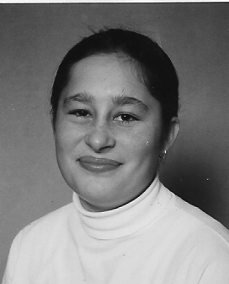
PAPIS JOANNA
BRĄZOWY MEDAL 50kg.
Mistrzostwa Polski Juniorek
Łódź 2001r.

Slide 46
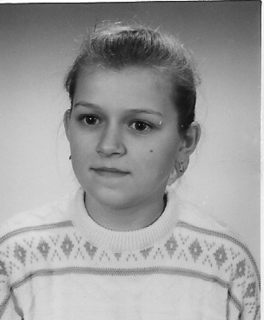
KUCHARCZYK MAŁGORZATA
BRĄZOWY MEDAL 50kg.
Mistrzostwa Polski Juniorek
Żary 1999r.

Slide 47
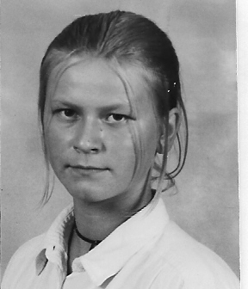
DOBROWOLSKA LUCYNA
BRĄZOWY MEDAL 72kg.
Mistrzostwa Polski Juniorek
Racibórz 2003r.

Slide 48
DZIERZCHOWSKA KAROLINA
BRĄZOWY MEDAL 67kg.
Mistrzostwa Polski Juniorek
Stargard Szczeciński 2006r.

Slide 49
BIELAWSKA IGA
BRĄZOWY MEDAL 63kg.
Mistrzostwa Polski Juniorek
Zamość 2007r.

Slide 50
Vice-mistrzyni
OGÓLNOPOLSKIEJ
OLIMPIADY MŁODZIEŻY

Slide 51
KUCHARCZYK MAGDALENA
SREBRNY MEDAL 43kg.
Ogólnopolska Olimpiada Młodzieży
Gdańsk 1997r.

Slide 52
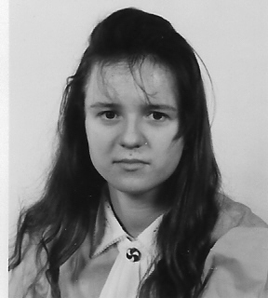
MATYJASIK MAŁGORZATA
SREBRNY MEDAL 68kg.
Ogólnopolska Olimpiada Młodzieży
Gdańsk 1997r.

Slide 53
NOREK A GNIESZKA
SREBRNY MEDAL 70kg.
Ogólnopolska Olimpiada Młodzieży
Łęczna 1999r.

Slide 54
WAWRZYŃCZAK JOANNA
SREBRNY MEDAL 65kg.
Ogólnopolska Olimpiada Młodzieży
Łęczna 1999r.

Slide 55
PAPIS JOANNA
SREBRNY MEDAL 60kg.
Ogólnopolska Olimpiada Młodzieży
Łęczna 1999r.

Slide 56
BrĄzowe medalistki
OGÓLNOPOLSKIEJ
OLIMPIADY MŁODZIEŻY

Slide 57
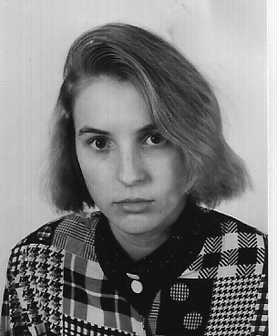
PIECYK KATARZYNA
BRĄZOWY MEDAL 51kg.
Mistrzostwa Polski Kadetek Bielawa 1994r.

Slide 58
ZABROŃ MARZENA
BRĄZOWY MEDAL 52kg.
Ogólnopolska Olimpiada Młodzieży
Milicz 1995r.

Slide 59
MISTRZYNI
POLSKI ZRZESZENIA
L.Z.S.

Slide 60
WITKOWSKA EDYTA
ZŁOTY MEDAL 75kg.
Mistrzostwa Polski Zrzeszenia L.Z.S.
Podzamcze Chęcińskie 1997r.
ZŁOTY MEDAL 75kg.
Mistrzostwa Polski Zrzeszenia L.Z.S.
Borkowice 1998r.

Slide 61
KUCHARCZYK MAGDALENA
ZŁOTY MEDAL 43kg.
Mistrzostwa Polski Zrzeszenia L.Z.S.
Borkowice 1999r.
BRĄZOWY MEDAL 43kg.
Mistrzostwa Polski Zrzeszenia L.Z.S.
Podzamcze Chęcińskie 1997r.
SREBRNY MEDAL 43kg.
Mistrzostwa Polski Zrzeszenia L.Z.S.
Borkowice1998r.
BRĄZOWY MEDAL 46kg.
Mistrzostwa Polski Zrzeszenia L.Z.S.
Borkowice 2001r.

Slide 62
NOREK AGNIESZKA
ZŁOTY MEDAL 70kg.
Mistrzostwa Polski Zrzeszenia L.Z.S.
Borkowice 1999r.
SREBRNY MEDAL 75kg.
Mistrzostwa Polski Zrzeszenia L.Z.S.
Borkowice 2001r.

Slide 63
WAWRZYŃCZAK JOANNA
ZŁOTY MEDAL 68kg.
Mistrzostwa Polski Zrzeszenia L.Z.S.
Borkowice 1999r.

Slide 64
MATYJASIK MAŁGORZATA
ZŁOTY MEDAL 43kg.
Mistrzostwa Polski Zrzeszenia L.Z.S.
Podzamcze Chęcińskie 1997r.

Slide 65
Vice-mistrzyni
MISTRZOSTW POLSKI ZRZESZENIA
L.Z.S.

Slide 66
JAWORSKA KATARZYNA
SREBRNY MEDAL 72kg.
Mistrzostwa Polski Zrzeszenia L.Z.S.
Przysucha 2003r.
BRĄZOWY MEDAL 70kg.
Mistrzostwa Polski Zrzeszenia L.Z.S.
Borkowice 1999r.
BRĄZOWY MEDAL 68kg.
Mistrzostwa Polski Zrzeszenia L.Z.S.
Borkowice 2001r.
BRĄZOWY MEDAL 63kg.
Mistrzostwa Polski Zrzeszenia L.Z.S.
Siedlce 2004r.

Slide 67
PAPIS JOANNA
SREBRNY MEDAL 63kg.
Mistrzostwa Polski Zrzeszenia L.Z.S.
Borkowice 1999r.

Slide 68
brĄzowe medalistki
MISTRZOSTW POLSKI ZRZESZENIA
L.Z.S.

Slide 69
GŁOGOWSKA EWELINA
BRĄZOWY MEDAL 56kg.
Mistrzostwa Polski Zrzeszenia L.Z.S. Borkowice 2001r.
BRĄZOWY MEDAL 63kg.
Mistrzostwa Polski Zrzeszenia L.Z.S. Siedlce 2004r.

Slide 70
DOMŻALSKA KATARZYNA
BRĄZOWY MEDAL 48kg.
Mistrzostwa Polski Zrzeszenia L.Z.S.
Siedlce 2004r.

Slide 71
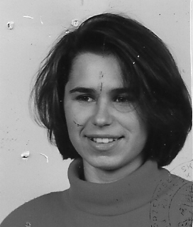
PAJĄK ANETA
BRĄZOWY MEDAL 50kg.
Mistrzostwa Polski Zrzeszenia L.Z.S. Podzamcze Chęcińskie 1997r.

Slide 72
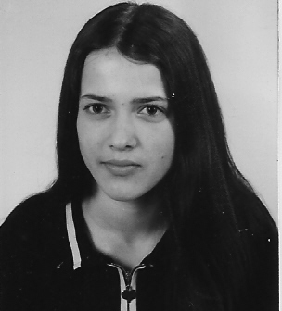
MORAWSKA RENATA
BRĄZOWY MEDAL 46kg.
Mistrzostwa Polski Zrzeszenia L.Z.S.
Borkowice 1999r.

Slide 73
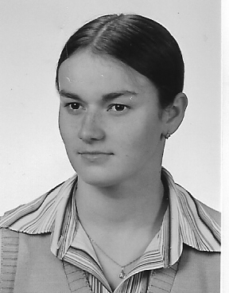
ŁOSIAK SYLWIA
BRĄZOWY MEDAL 52kg.
Mistrzostwa Polski Zrzeszenia L.Z.S.
Przysucha 2003r.

Slide 74
MISTRZYNI
POLSKI
SZKÓŁ ROLNICZYCH

Slide 75
IWAŃSKA AGATA
ZŁOTY MEDAL 50kg.
Mistrzostwa Polski Szkół Rolniczych
Podzamcze Chęcińskie 1994r.

Slide 76
PIECYK KATARZYNA
ZŁOTY MEDAL 53kg.
Mistrzostwa Polski Szkół Rolniczych
Podzamcze Chęcińskie 1994r.

Slide 77
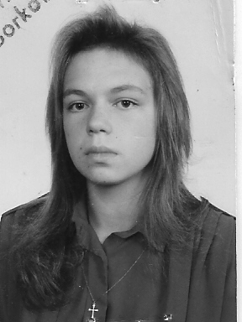
MOMENTOWICZ MILENA
ZŁOTY MEDAL 61kg.
Mistrzostwa Polski Szkół Rolniczych
Podzamcze Chęcińskie 1994r.

Slide 78
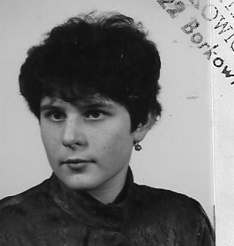
KOŚCIOWSKA JOANNA
ZŁOTY MEDAL 50kg.
Mistrzostwa Polski Szkół Rolniczych Podzamcze Chęcińskie 1994r.

Slide 79
CHYLAK AGNIESZKA
ZŁOTY MEDAL 57kg.
Mistrzostwa Polski Szkół Rolniczych
Podzamcze Chęcińskie 1994r.

Slide 80
Vice-mistrzyni
MISTRZOSTW POLSKI
SZKÓŁ ROLNICZYCH

Slide 81
ZABROŃ MARZENA
SREBRNY MEDAL 53kg.
Mistrzostwa Polski Szkół Rolniczych Podzamcze Chęcińskie 1994r.

Slide 82
SZCZEPANIAK KATARZYNA
SREBRNY MEDAL 57kg.
Mistrzostwa Polski Szkół Rolniczych
Podzamcze Chęcińskie 1994r.

Slide 83
BrĄzowe medalistki
MISTRZOSTW POLSKI
SZKÓŁ ROLNICZYCH

Slide 84
DRAB JUSTYNA
BRĄZOWY MEDAL 61kg.
Mistrzostwa Polski Szkół Rolniczych
Podzamcze Chęcińskie 1994r.

